Slide 1
10810: Ultra-QuickSort
★★★☆☆
題組：Problem B
題號：10810: Ultra-QuickSort
解題者：周展億
解題日期：2011年5月18號
題意：這個題目要我們去分析它所給的排序法Ultra-QuickSort，在這個排序法中所用到的動作是在「必要」的時候將「相鄰」的兩個元素位置互換。每個元素小於999,999,999，給定500,000個以下的元素。我們要找出它做完排序後總共做了幾次交換。

Slide 2
題意範例：5(下面會有多少個數字需要排序)
9 1 0 5 4(測資) ➔ 6(結果)
3
1 2 3 ➔ 0
0 (代表結束)
解法：直觀地使用泡泡排序法(Bubble sort)會導致超時，因其時間複雜度為O(n^2)，五十萬筆資料的時候會花太多時間。另外一個符合題意在必要的時候交換相鄰元素的排序法為合併排序法(Merge sort)，但它不是直接做交換，所以要改變記錄方式。紀錄的方法是在合併(merge)的時候計算左邊的陣列元素比右邊陣列元素大的次數，如此便可計算出題目要求的相鄰互換的次數。

Slide 3
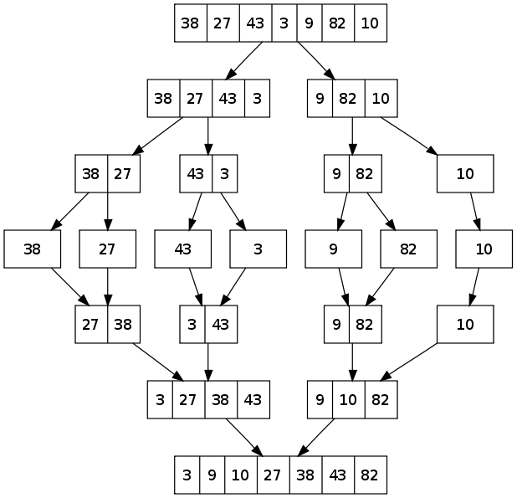
解法範例：以測資為38 27 43 3 9 82 10的情況為例。
討論：因使用Merge sort，故時間複雜度為O(n log n)
圖為Merge sort的過程
紅色數字為交換的次數
開始合併(merge)
1
1
x
x
(38>27),(43>3)
2
x
1
(27>3),(38>3),(82>10)
(27>9), (27>10), (38>9)
6
(38>10), (43>9), (43>10)
結束，輸出結果為1+1+2+1+6=11

